Slide 1
Introduction à Git
Copyright (C) 2025 Etienne Dubé
Cette présentation est mise à disposition selon les termes de la Licence Creative Commons Paternité - Partage des Conditions Initiales à l'Identique 4.0 International (CC BY-SA 4.0)

Slide 2
Introduction

Slide 3
Pourquoi utiliser Git ?
Mise en situation : un projet logiciel qui évolue dans le temps et sur lequel une équipe de plusieurs membres travaille.
  Actuellement, les développeurs modifient le code dans un répertoire partagé en réseau.
  Le code sur le serveur est toujours le plus récent (pas d’historique).

Slide 4
Pourquoi utiliser Git ? (suite)
Difficultés possibles :
  Retour en arrière suite à un bogue ou retrait d’une modification.
  Pas de méthode claire pour gérer plusieurs versions en parallèle (p.ex. prochaine relâche vs. correctifs en production).
  Conflits de modifications (p.ex. fichiers écrasés si deux personnes travaillent dans le même module).
  Pas d’historique : aucune information sur quand et par qui quelque chose a été changé.

Slide 5
Qu’est-ce qu’un SCV?
Un système de contrôle de versions (SCV) sert à gérer le versionnement d’un ensemble de fichiers et de répertoires.
  Garde l’historique des modifications.
  Permet de revenir à une version antérieure.
  Gère les modifications concurrentes.

Slide 6
Architecture des SCV
Traditionnellement, architecture client-serveur :
  CVS, Subversion, Perforce, MS SourceSafe
Copie locale
(une version/branche seulement)
Dépôt centralisé
(serveur)

Slide 7


Git : un SCV distribué
Dépôt git
Clone, Fetch
Push
Poste de travail 1
Dépôt git
Service en ligne
(p.ex. GitHub)
Dépôt git
Poste de travail 2

Slide 8
Git : quelques faits
Version initiale conçue en 2005 par Linus Torvalds, pour les fins du développement de Linux.
Caractéristiques souhaitées :
  Vitesse
  Conception simple
  Support pour développements non linéaires (branches)
  Complètement distribué
  Capacité à gérer les projets d’envergure

Slide 9
Git : fondements
Git est avant tout un logiciel (en ligne de commande) qui roule en local
  La plupart des opérations sont locales et opèrent sur un dépôt dans un format spécial (dans le répertoire .git).
  Certaines opérations (clone, fetch, push) permettent de synchroniser un dépôt distant.
  Git permet de prendre une image instantanée d’un ensemble de fichiers et d’en faire une version.

Slide 10
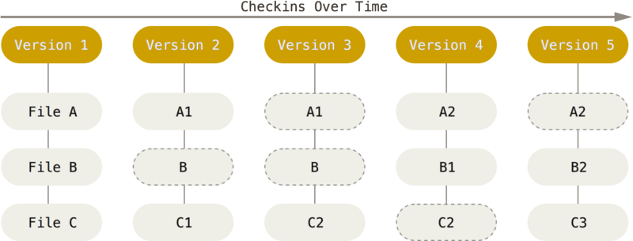
Git : fondements
Illustration tirée du livre en ligne Pro Git : https://git-scm.com/book/en/v2
Sous licence Creative Commons CC BY-NC-SA 3.0

Slide 11
Git : commandes de base

Slide 12
Git : création d’un dépôt
Une fois Git installé, on peut créer un dépôt dans un répertoire (que celui-ci soit vide ou non) avec la commande git init.
Cela crée un répertoire .git qui contient quelques fichiers et répertoires.
  Seul le fichier config est éditable (pour les paramètres spécifiques au dépôt).
  Les autres fichiers servent au stockage du dépôt et ne doivent pas être altérés. Il s’agit en quelque sorte d’une « base de données » contenant les fichiers versionnés dans le dépôt.

Slide 13
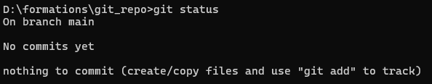
Git : état du dépôt
Le dépôt ainsi créé existe seulement sur le disque local.
On peut voit l’état du dépôt avec git status :
On peut voir qu’on se situe dans la branche main, qui est la branche de travail par défaut.
  Nous verrons le concept de branche plus loin.
On peut voir aussi qu’il n’y a aucun commit pour le moment.

Slide 14
Git : états des fichiers
Pour travailler avec git, on utilise différentes commandes qui agissent sur les fichiers locaux (sur disque) et le dépôt.
Un fichier peut résider dans trois états dans git :
  Modifié : le fichier a été modifié par rapport au dépôt.
  Indexé (staged) : un fichier modifié (ou ajouté) a été marqué pour faire partie du prochain commit.
  Validé (commited) : le fichier est stocké dans le dépôt.

Slide 15
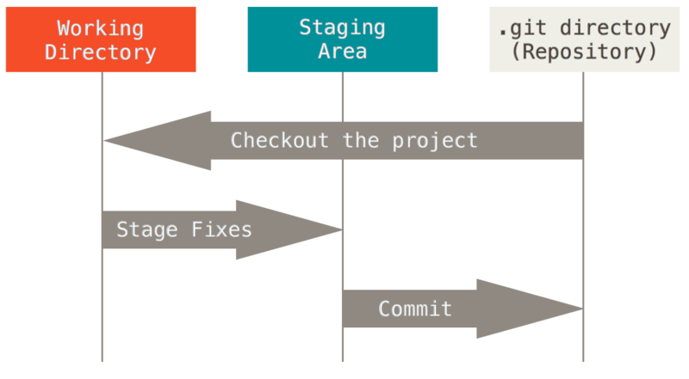
Git : états des fichiers (suite)
Ces états correspondent aux trois « sections » d’un projet git :
  Le dépôt (contenu du répertoire .git)
  La zone d’index (staging area)
  Le répertoire de travail

Slide 16
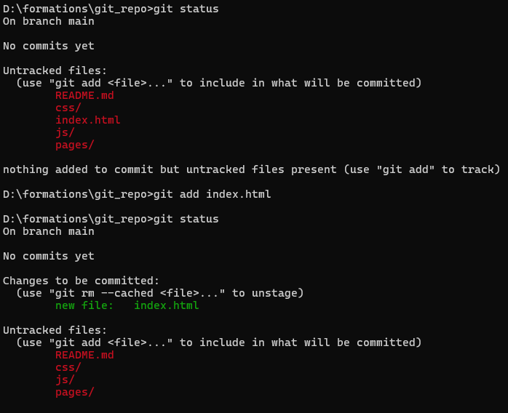
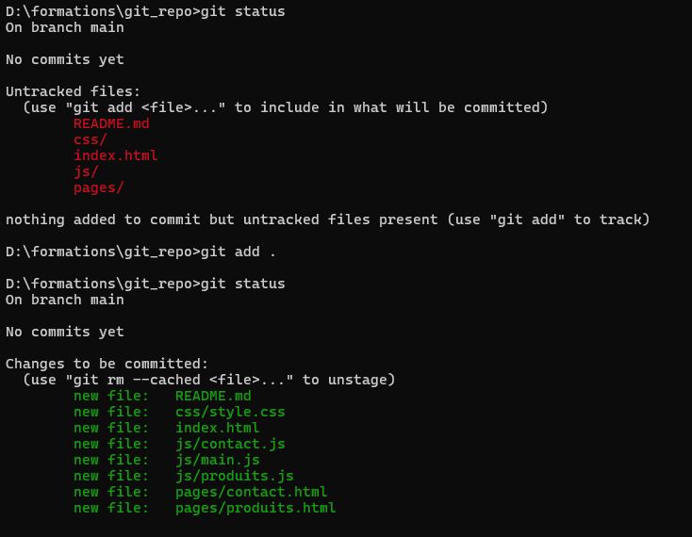
Ajouter des fichiers à l’index
Commande : git add
  Ajouter un seul fichier : git add <fichier>
  Ajouter tous les fichiers : git add .

Slide 17
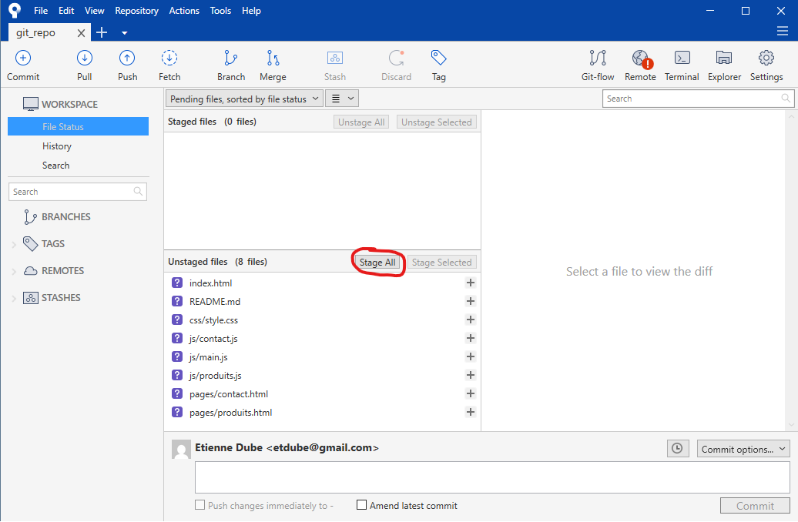
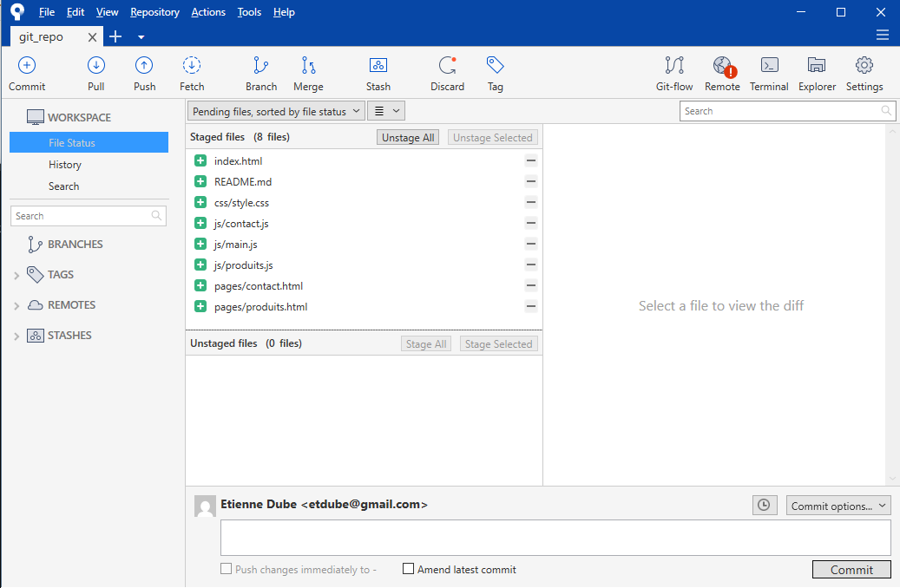
Ajouter des fichiers à l’index (suite)
Avec Sourcetree

Slide 18
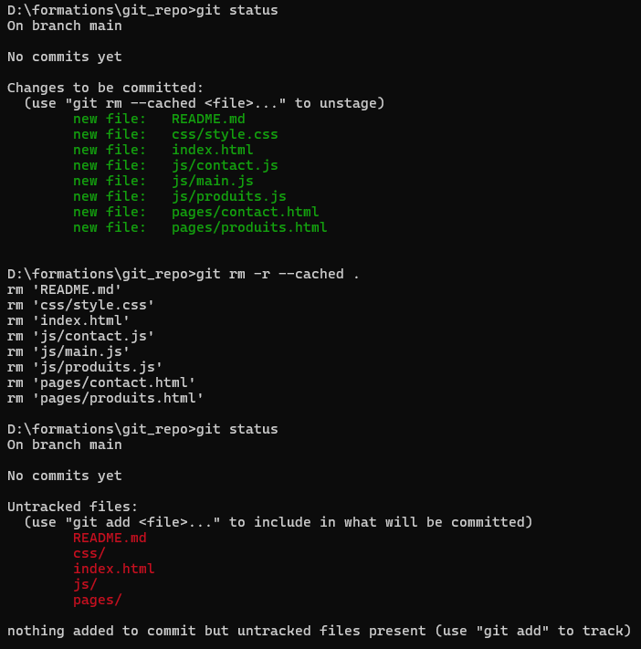
Retirer les fichiers de l’index
Commande : git rm -r --cached .

Slide 19
Les commits dans Git
Un commit ajoute une version aux fichiers dans le dépôt, à partir des fichiers dans l’index.
  Peut contenir des ajouts, modifications et suppressions de fichiers.
Un commit a un identifiant unique sous la forme d’un hash SHA-1.
  p.ex. : 085bb3bcb608e1e8451d4b2432f8ecbe6306e7e7
Un commit comporte aussi certaines informations : auteur, date et commentaire.

Slide 20
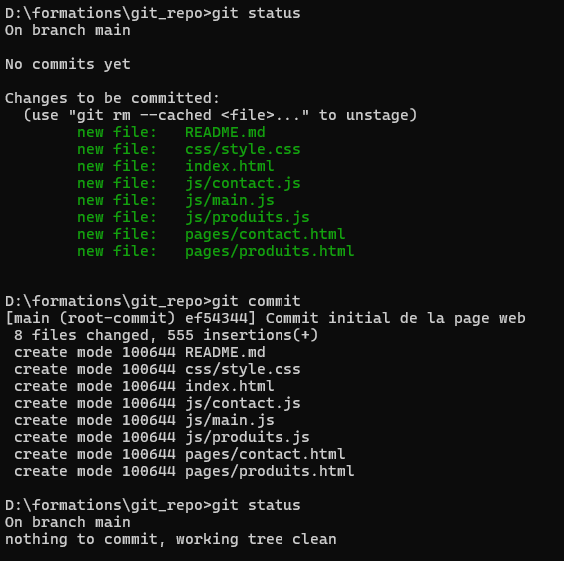
Les commits dans Git (suite)
Commande : git commit

Slide 21
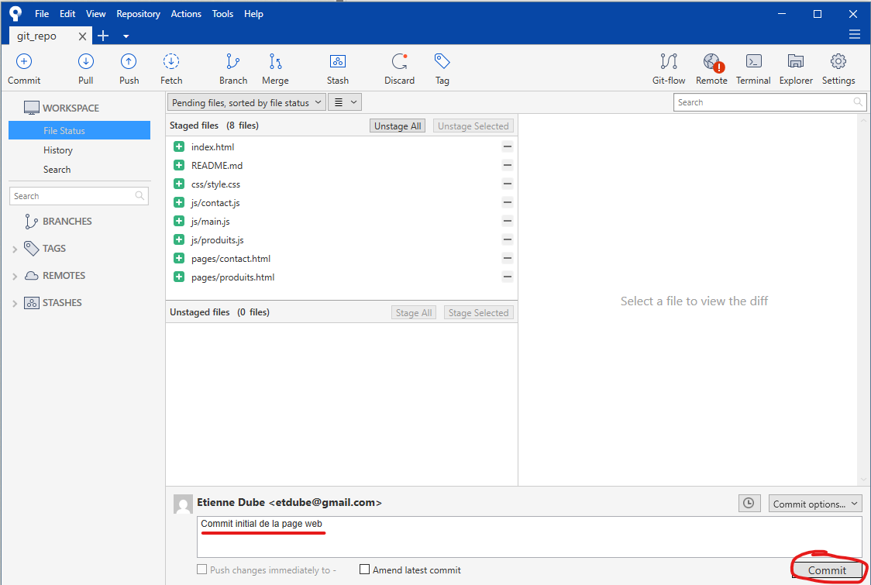
Les commits dans Git (suite)
Avec Sourcetree

Slide 22
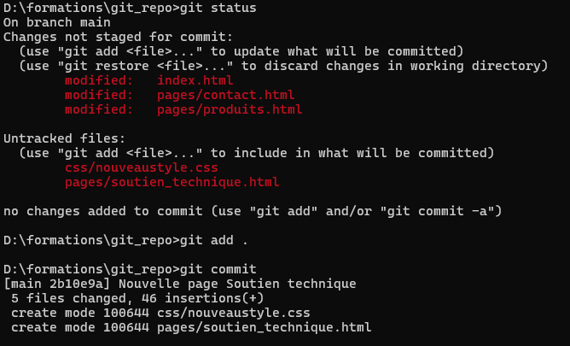
Les commits dans Git (suite)
Lorsqu’on fait des modifications dans le répertoire de travail, on doit faire un commit afin de les persister dans le dépôt git.
Exemple : modification et ajout de fichiers.

Slide 23
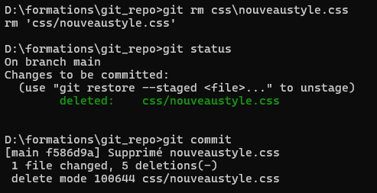
Les commits dans Git (suite)
Pour supprimer un fichier du dépôt, on doit « ajouter la suppression » dans un commit.
Commande : git rm <fichier>
  Supprime le fichier du répertoire local et « ajoute sa suppression » dans l’index

Slide 24
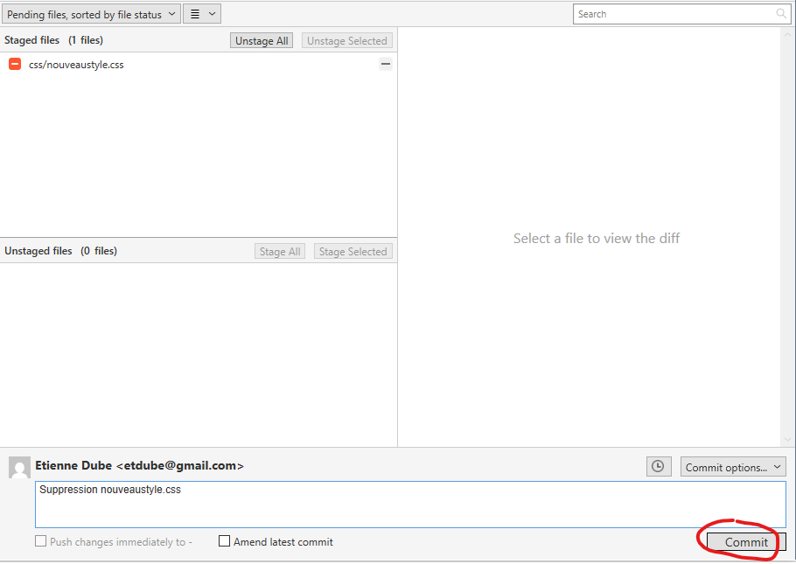
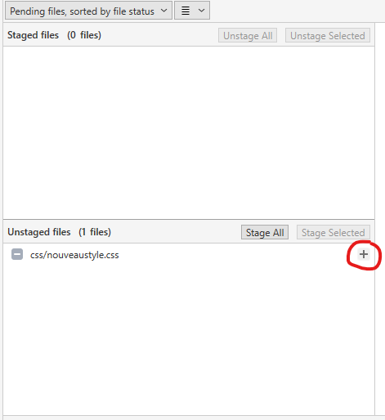
Les commits dans Git (suite)
Suppression avec Sourcetree

Slide 25
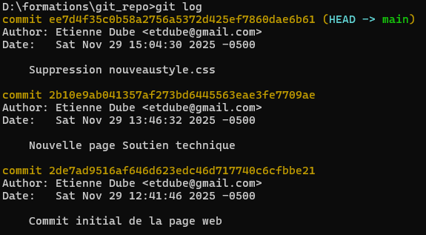
Voir historique des commits
Commande : git log

Slide 26
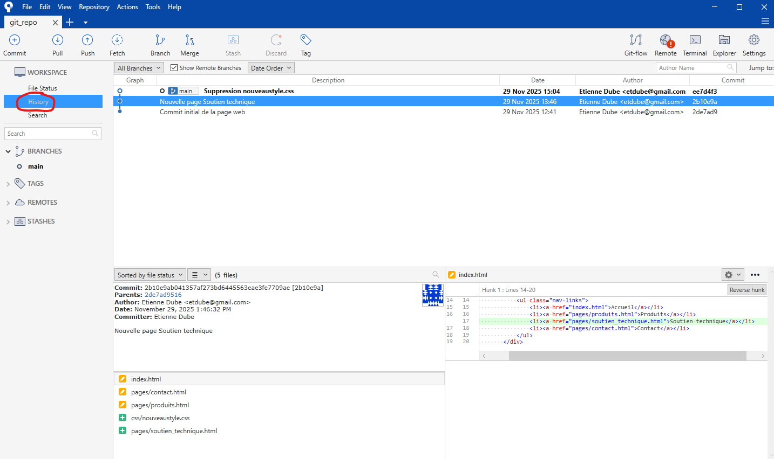
Voir l’historique des commits (suite)
Dans Sourcetree :

Slide 27
Les branches
Une branche permet de faire du développement en parallèle, sur des fonctionnalités différentes.
  Crée un « chemin » différent pour les commits.
  Permet à deux personnes (ou plus) de travailler sur des fonctionnalités différentes.
  On réintègre ou fusionne (merge) une branche de travail vers la branche principale quand le travail sur la fonctionnalité est terminé.

Slide 28
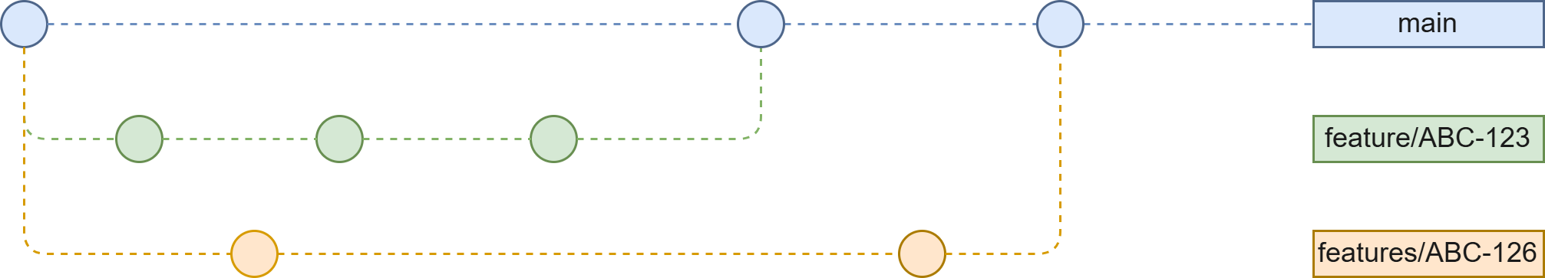
Les branches (suite)

Slide 29
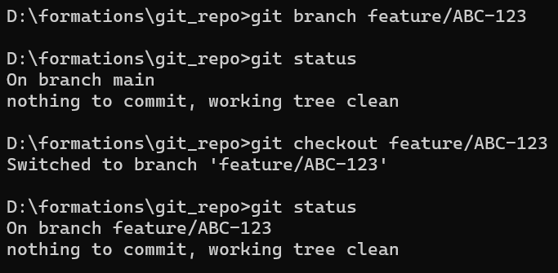
Créer une branche, changer de branche
Créer une branche : git branch <nom>
Changer de branche : git checkout <nom>

Slide 30
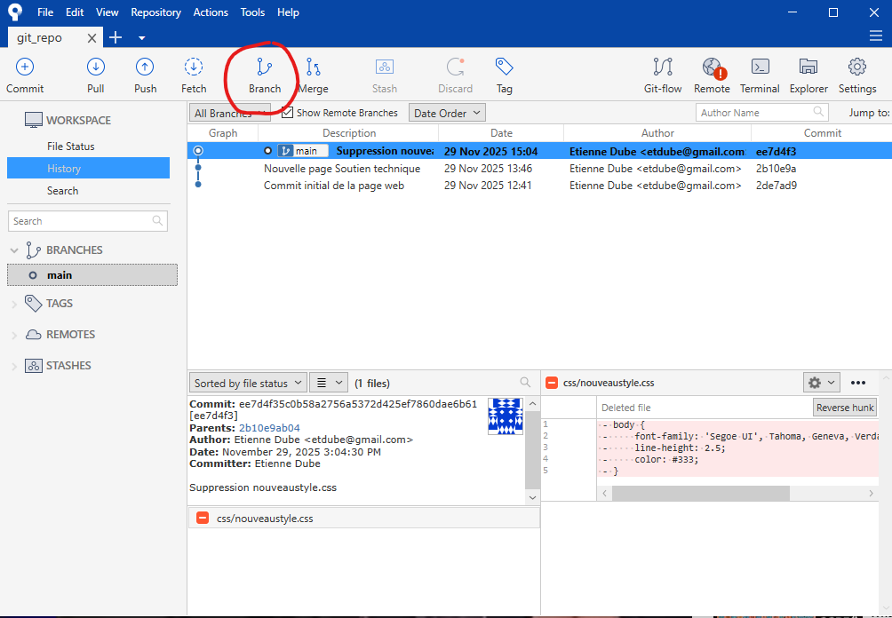
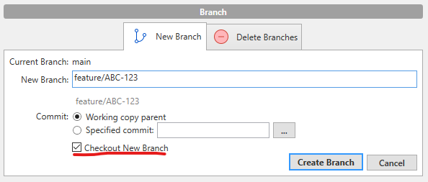
Créer une branche, changer de branche (suite)
Avec Sourcetree :

Slide 31
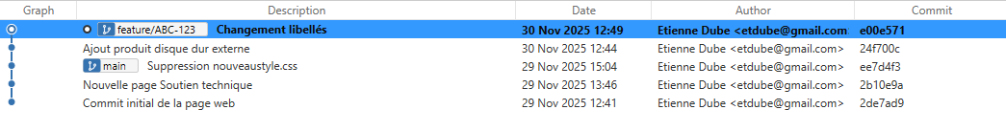
Travailler dans une branche
Faisons quelques modifications et commits dans la nouvelle branche feature/ABC-123...

Slide 32
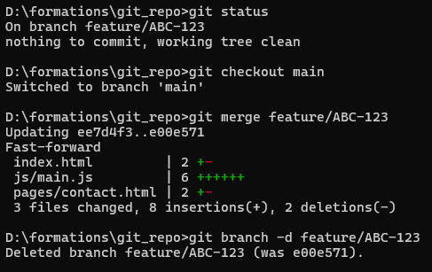
Fusionner les changements d’une branche
Commande merge
  On doit être dans la branche de destination pour ce faire.
  git merge <nom branche à intégrer>
  Bonne idée de supprimer la branche fusionnée par après :
  git branch -d <branche>

Slide 33
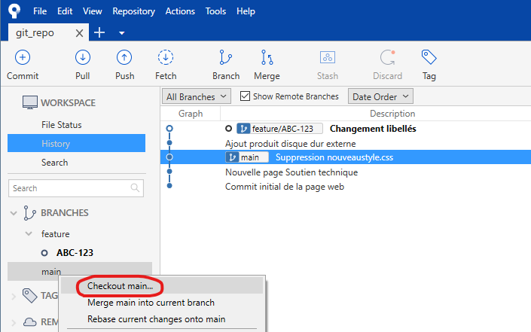
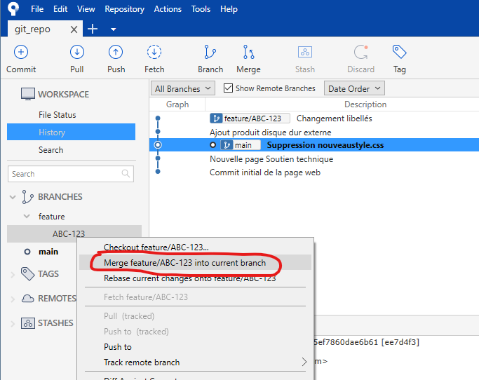
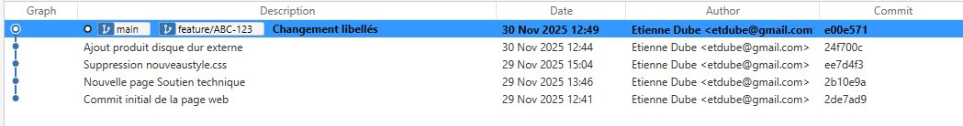
Fusionner les changements d’une branche (suite)
Avec Sourcetree :

Slide 34
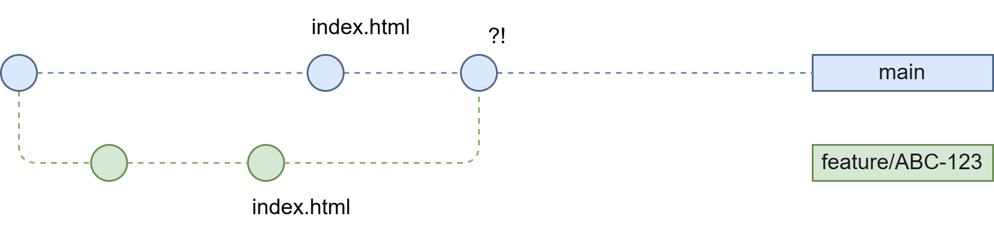
Gestion des conflits
Qu’arrive-t-il à la fusion lorsque deux branches contiennent des changements pour un même fichier ?

Slide 35
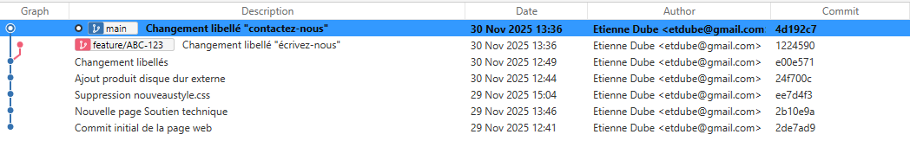
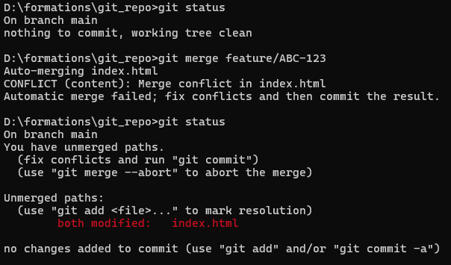
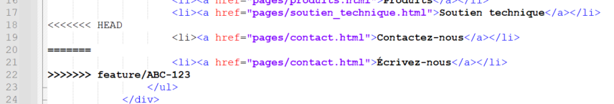
Gestion des conflits (suite)

Slide 36
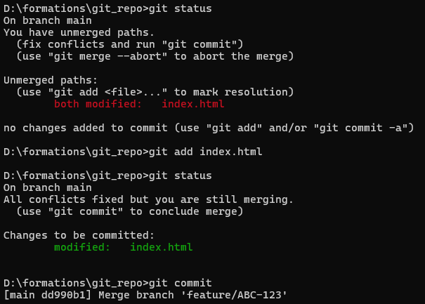
Gestion des conflits (suite)

Slide 37
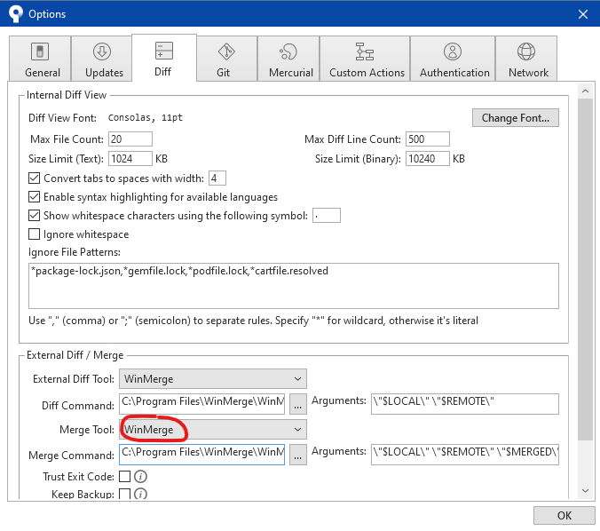
Gestion des conflits (suite)
Avec Sourcetree : on peut configurer un éditeur de conflits, p.ex. WinMerge

Slide 38
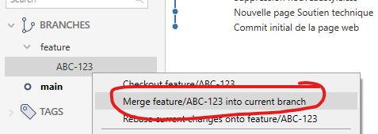
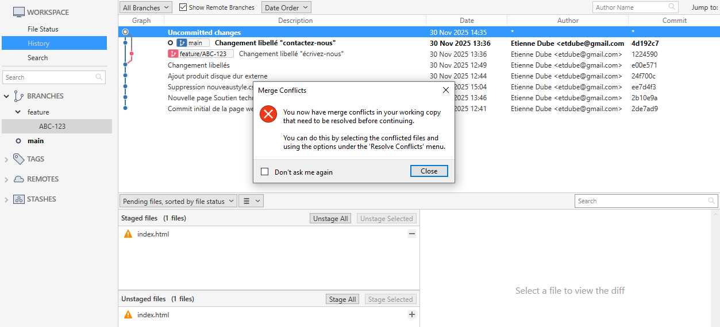
Gestion des conflits (suite)
Résolution de conflit avec Sourcetree et WinMerge :

Slide 39
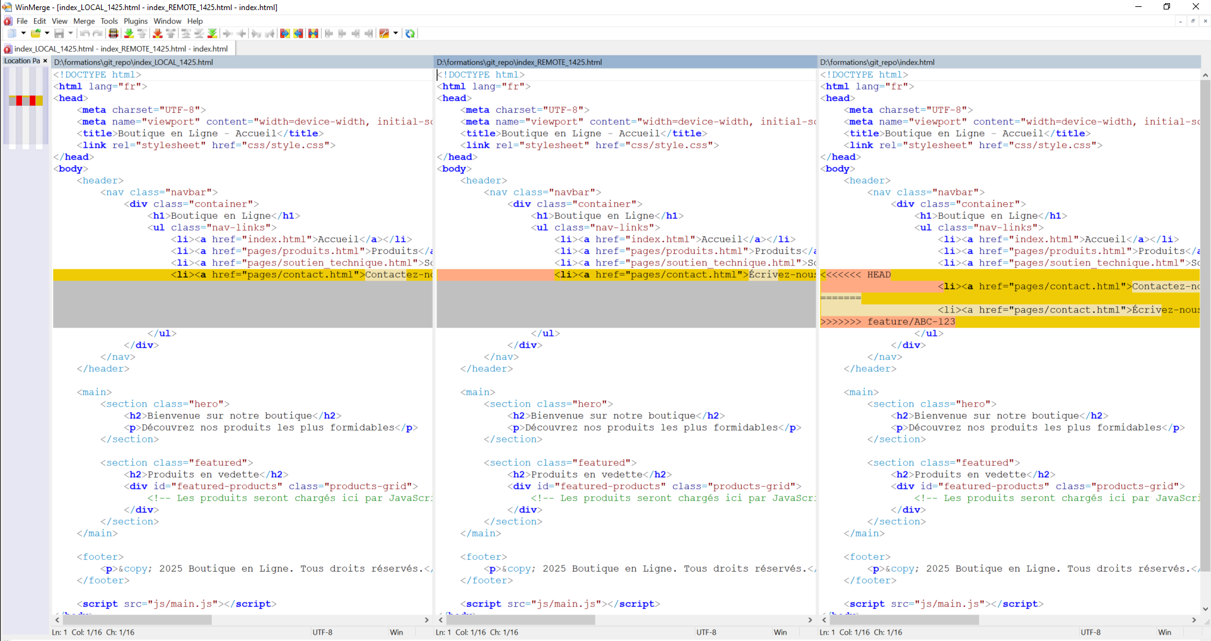
Gestion des conflits (suite)

Slide 40
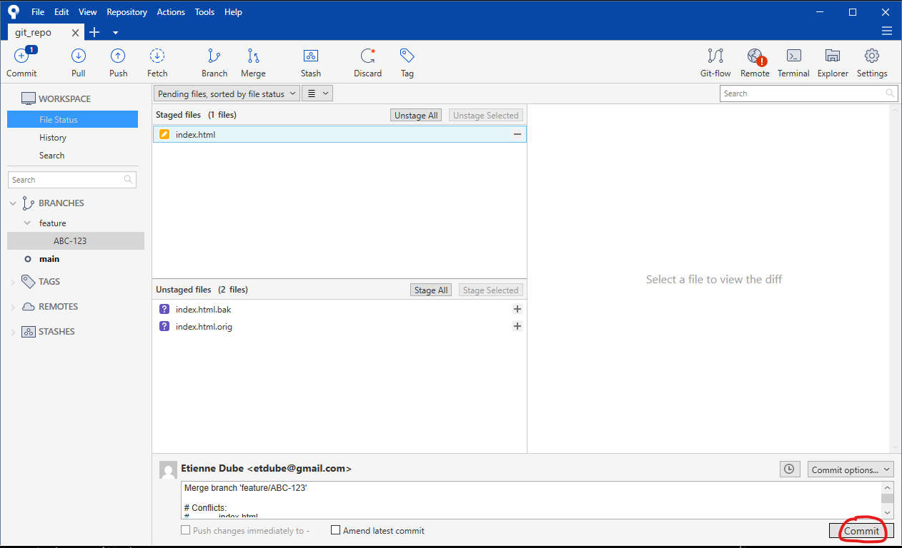
Gestion des conflits (suite)

Slide 41
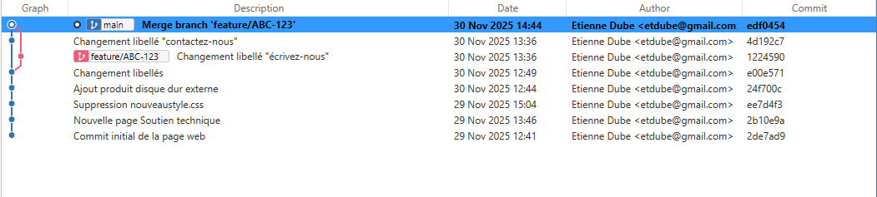
Gestion des conflits (suite)
Résultat de la fusion :

Slide 42
Gestion des conflits (suite)
Un commit de fusion (merge commit) est créé.
  N’arrive pas que lorsqu’il y a des conflits, mais dans toute situation où les deux branches ont chacune des commits différents.
  Autrement, le merge peut être fast-forward (sans commit de fusion).
Bonne pratique : fusionner la branche commune (p.ex. main ou develop) vers la branche de travail et résoudre les conflits avant de réintégrer celle-ci.
  On peut faire ceci régulièrement afin d’éviter que la branche de travail diverge trop par rapport à la branche commune.

Slide 43
Git : dépôts distants

Slide 44
Les dépôts distants
Jusqu’à maintenant, toutes les commandes Git montrées s’effectuaient en local.
Pour collaborer avec d’autres, on peut utiliser un dépôt distant (remote dans la terminologie Git).
Typiquement, les dépôts distants sont hébergés par des services en ligne, p.ex. : GitHub, GitLab, Bitbucket, etc.

Slide 45
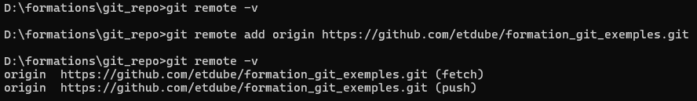
Les dépôts distants (suite)
Voir les dépôts distants configurés : git remote -v
Ajouter un dépôt distant :
git remote add origin <url>
(note : le dépôt doit exister sur le serveur à l’URL indiqué)

Slide 46
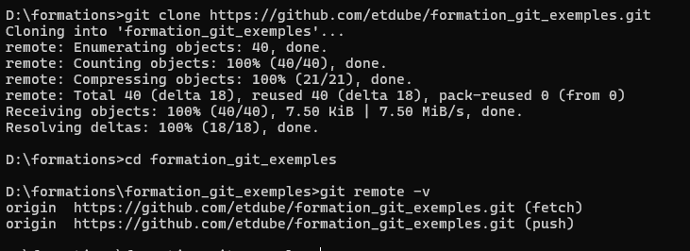
Cloner un dépôt distant
Généralement, le dépôt distant existe déjà et on veut récupérer son contenu sur notre poste de travail.
Pour ce faire, on doit utiliser la commande clone :
  git clone <url>

Slide 47
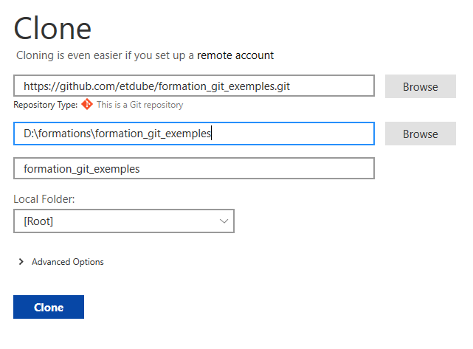
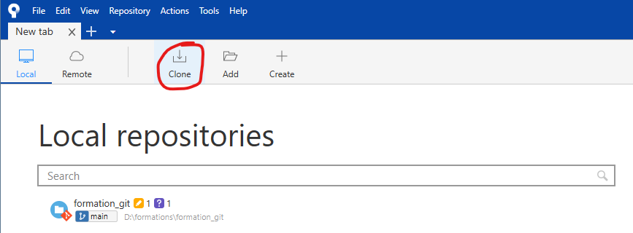
Cloner un dépôt distant (suite)
Avec Sourcetree :

Slide 48
Les branches de suivi à distance
Les branches de suivi à distance (remote tracking branches) sont des références vers les branches du dépôt distant configuré.
  p.ex. origin/main → fait référence à la branche main du dépôt distant origin.
On ne fait pas de commit directement dans ces branches, on utilise plutôt leur copie locale pour ce faire.

Slide 49
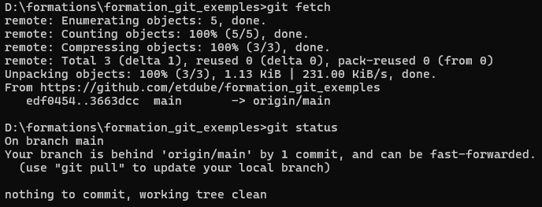
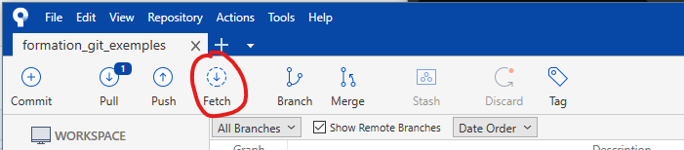
Les branches de suivi à distance (suite)
Pour synchroniser les branches de suivi à distance depuis le dépôt distant, on utilise la commande git fetch
Avec Sourcetree :

Slide 50
Les branches de suivi à distance (suite)
Que signifie ceci ?
La branche locale main est en retard d’un commit sur la branche distante origin/main.
La commande git pull permet de mettre à jour la branche locale p.r. à la branche distante.
pull = fetch + merge

Slide 51
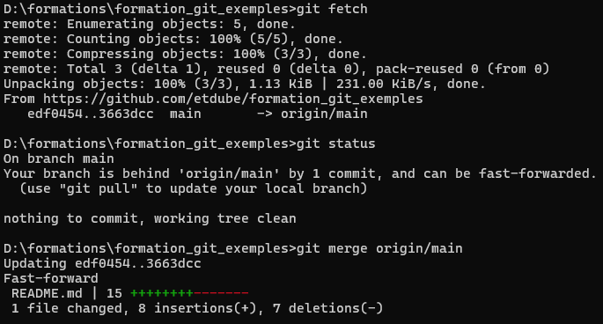
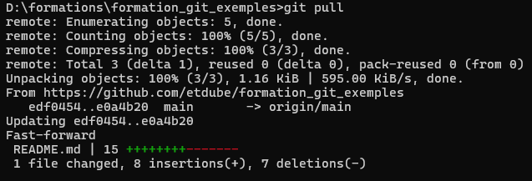
Les branches de suivi à distance (suite)
équivalent

Slide 52
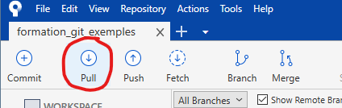
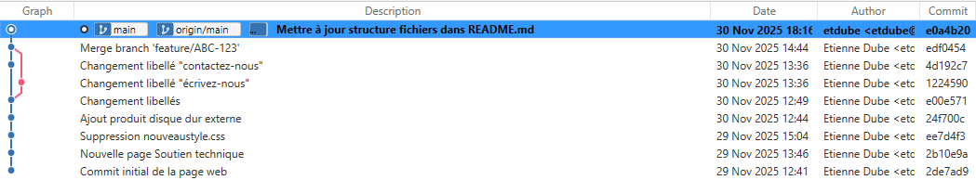
Les branches de suivi à distance (suite)
Avec Sourcetree :
On peut voir que main et origin/main sont à la même place :

Slide 53
Les branches de suivi à distance (suite)
Lors d’un pull, il peut y avoir des conflits de fusion !
  Cela arrive si la branche distante contient des commits avec modifications sur des fichiers qui ont aussi été modifiés dans la branche locale.
Dans ce cas, on doit résoudre les conflits de la même manière que lors d’un merge (voir section précédente).

Slide 54
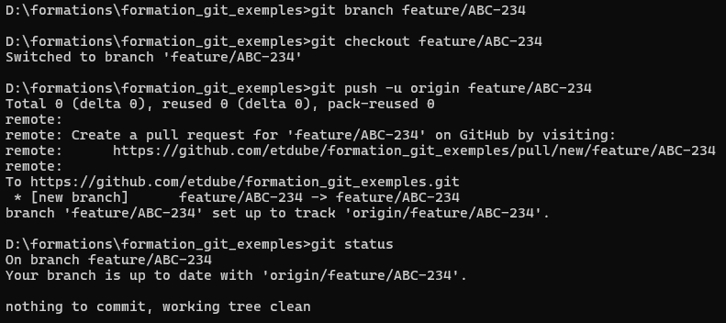
Publier une branche locale
Pour publier une branche locale vers le dépôt distant, on utilise la commande push :
  git push -u origin <branche>

Slide 55
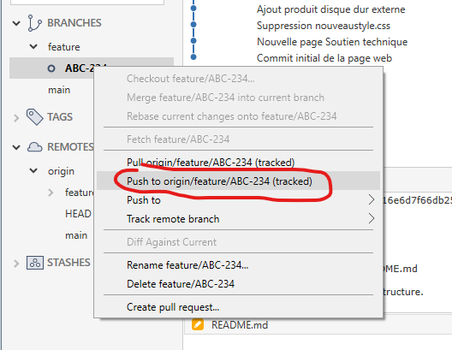
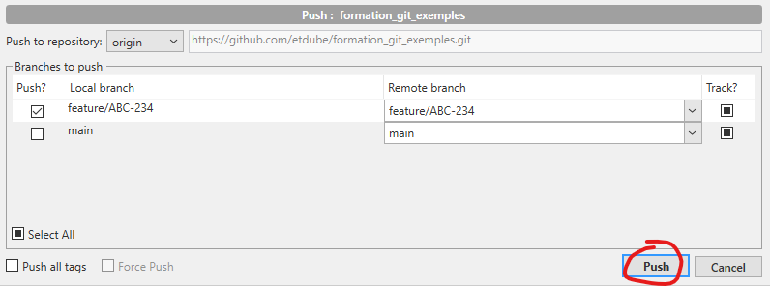
Publier une branche locale (suite)
Avec Sourcetree :

Slide 56
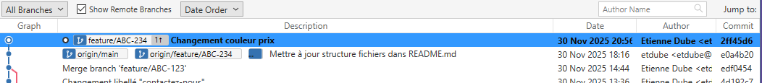

Publier une branche locale (suite)
Après avoir fait des commits, on utilise également push pour mettre à jour la branche distante.

Slide 57

Publier une branche locale (suite)
S’il y a des commits dans la branche distante qui ne sont pas encore dans la branche locale, il est impossible de faire un push :
Solution : faire un pull avant de faire push.

Slide 58
Publier une branche locale (suite)
Il est possible de forcer le remplacement d’une branche distante avec git push --force
  Attention : c’est une opération dangereuse et à éviter dans la plupart des cas !
  Les commits distants qui ne sont pas dans la branche locale seront perdus.

Slide 59
Git : notions avancées

Slide 60
Autres opérations de branches
Cherry-pick : copier un commit d’une branche à une autre.
Rebase : met à jour une branche par rapport à une autre en rejouant l’historique des commits par rapport à l’autre branche.

Slide 61

Les étiquettes
Les étiquettes (tags) identifient un commit avec un nom facile à retenir.
On s’en sert par exemple pour identifier la version d’une relâche déployée en production.
Commande :
  git tag <nom_étiquette>
Une étiquette doit être poussée sur le dépôt distant pour être visible pour tout le monde :
  git push origin <nom_étiquette>

Slide 62

Stratégie de gestion des branches GitFlow
GitFlow propose une manière de gérer les branches d’un projet :
  main : version en production
  develop : branche d’intégration de la prochaine version (en développement)
  feature/… : branches de fonctionnalités, dérivées de develop et fusionnées vers celle-ci

Slide 63

Stratégie de gestion des branches GitFlow (suite)
Branche « hotfix » pour correctifs en production
Branche « release » lorsqu’on est en phase de stabilisation (pré-MEP)

Slide 64
GitHub

Slide 65
Qu’est-ce que GitHub ?
GitHub est un service d’hébergement pour Git qui offre également des fonctionnalités de gestion de code.
Offre gratuite (dépôts publics et privés)
Offre pour entreprises : GitHub Enterprise
  Gestion d’accès (SSO, équipes, organisations)
  Dépôts privés partagés dans l’organisation

Slide 66

Survol de l’interface utilisateur

Slide 67
Les Pull Request
Les Pull Requests (PR) dans GitHub permettent de solliciter une revue de code avant de fusionner une branche de travail vers une branche commune (p.ex. main).
Les approbateurs peuvent commenter, demander des modifications et approuver la PR.
Selon les réglages du dépôt, un certain nombre d’approbations peut être requis avant de fusionner une PR.
Une fois tous les critères satisfaits, on peut fusionner la PR, ce qui revient à fusionner la branche.

Slide 68


Exemple de PR
Création à partir d’une branche

Slide 69

Exemple de PR (suite)

Slide 70

Exemple de PR (suite)
Revue du code

Slide 71

Exemple de PR (suite)
Approbation

Slide 72


Exemple de PR (suite)
Fusion de la PR

Slide 73
Options pour la fusion de PR
« Create a merge commit » : conserve l’historique de tous les commits de la branche de travail et crée un commit de fusion dans la branche commune.
« Squash and merge » : crée un seul commit dans la branche commune, en combinant tous les changements de la branche de travail (l’historique de celle-ci n’est pas conservé).
« Rebase and merge » : effectue une opération rebase sur la branche de travail, à partir de la branche commune. Cela a pour effet de préserver l’historique de la branche, mais de manière linéaire par rapport à la branche commune.

Slide 74
Fin.
Questions ?

